Slide 1



Развитие пищевой отрасли в условиях турбулентной экономики
18 или 19 мая 2023 г.
Роль цифровизации в работе пищевого предприятия сегодня
Секция: Развитие пищевой отрасли в условиях турбулентной экономики
Дмитрий Востриков
Исполнительный директор Ассоциации производителей и поставщиков продовольственных товаров Руспродсоюз

Slide 2

СОДЕРЖАНИЕ/ОГЛАВЛЕНИЕ
Объективная турбулентность последних лет
Тренд на цифровизацию в АПК и ПП
Автоматизация и роботизация
Можно ли отказаться от цифровизации?

Slide 3
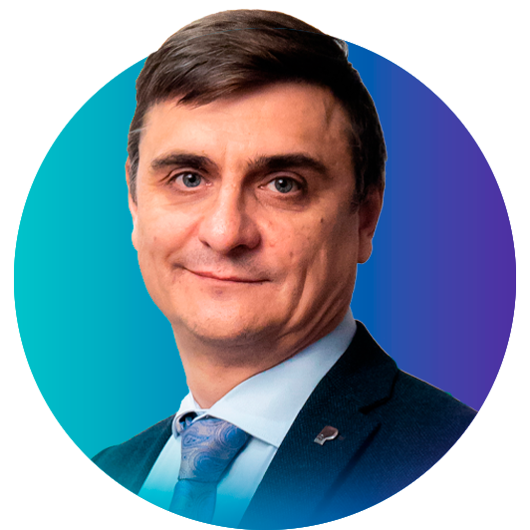

Спикер
Дмитрий Востриков
Исполнительный директор Ассоциации производителей и поставщиков продовольственных товаров «Руспродсоюз»

Slide 4
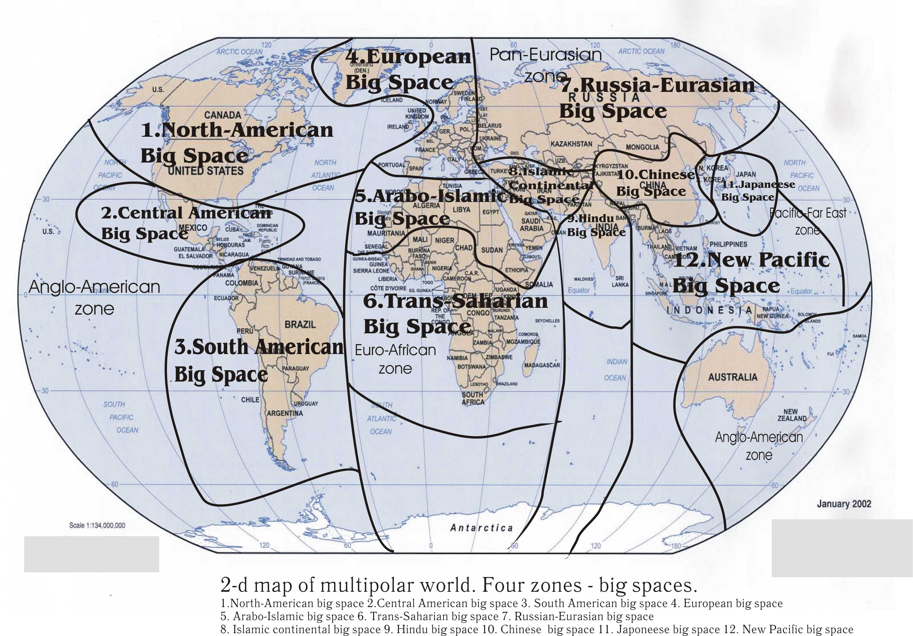
Объективная турбулентность последних лет
Эпоха перемен
Экономический кризис
Санкции и запреты не взирая на ВТО
Пандемия и международная торговля
Вооруженные конфликты и ограничения
Геополитическая напряженность
Неопределённость нарастает

Slide 5
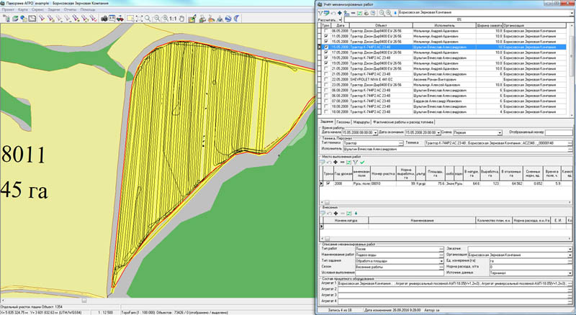
Цифровизация в АПК
Биг дата в АПК
Границы полей
Качество земель и история
Технологические карты
Контроль агротехнологий
Системы мониторинга техники
Система ГИС «Зерно»

Slide 6
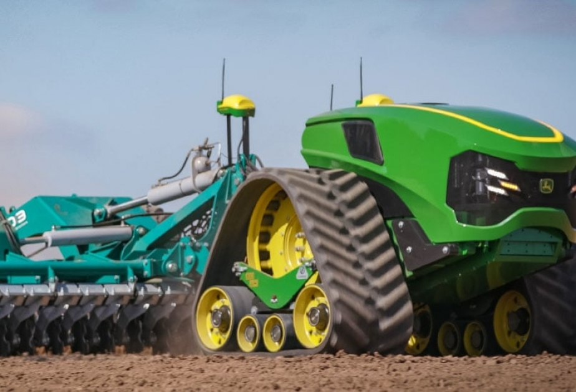
Цифровизация в АПК
Роботизация в АПК
Точное земледелие
Автономные технологии
Беспилотная техника
Роботизация с/х работ
Все решения надо просчитывать!!!

Slide 7
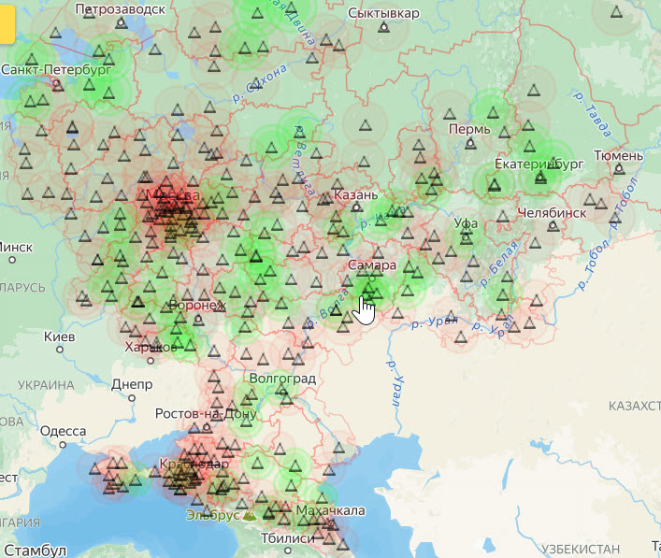
Цифровизация в АПК
RTK станции в России – обеспечение точности навигации

Slide 8
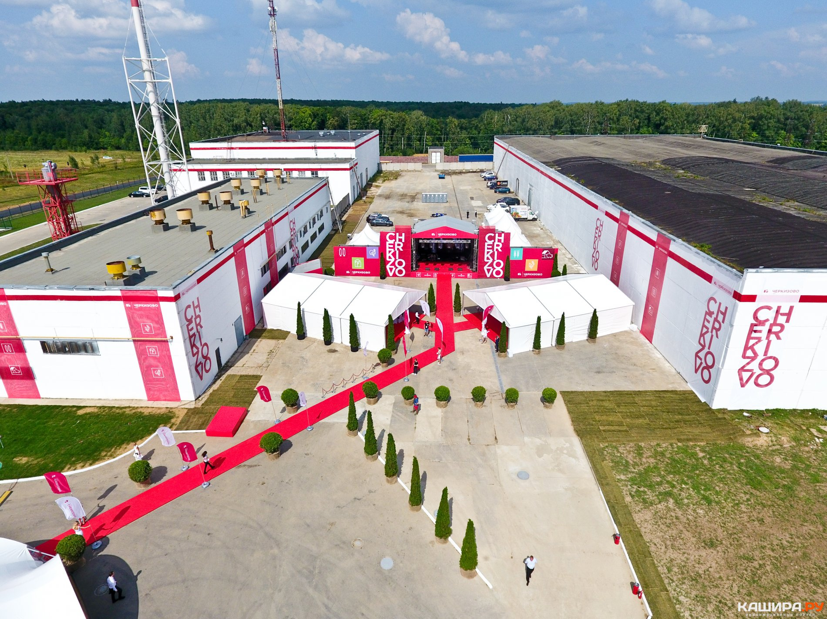
Цифровизация в ПП
Биг дата в ПП
Проектирование с ЦД
Роботизация производства
Контроль тех процесса
ГИС «Меркурий»
Система «Честный знак»

Slide 9
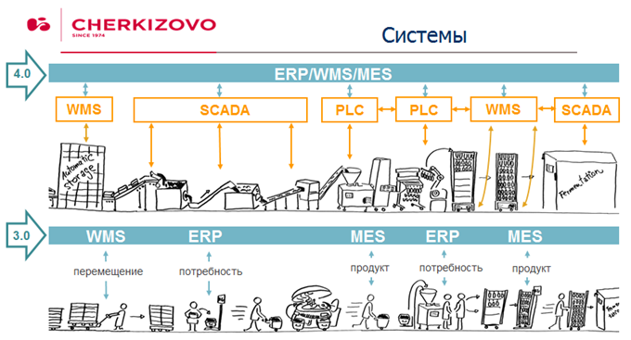
Цифровизация в ПП
Биг дата в ПП
Проектирование с ЦД
Роботизация производства
Контроль тех процесса
ГИС «Меркурий»
Система «Честный знак»

Slide 10
Цифровизация можно ли отказаться и быть конкурентоспособным?
Сомнительно
Лендлорды отказавшиеся от цифровых двойников АПК ушли из списка ТОР
Предприятия ПП уступают место автоматизированным и роботизированным
Государственные системы прослеживаемости лишают субсидий и определяют «незаконный оборот продукции» для тех кто в них не участвует…

Slide 11
Спасибо за внимание!
18 или 19 мая 2023 г.
Развитие пищевой отрасли в условиях турбулентной экономики
Дмитрий Востриков
Исполнительный директор Ассоциации «Руспродсоюз»

